Slide 1

ỦY BAN NHÂN DÂN QUẬN LONG BIÊN
TRƯỜNG MẦM NON THẠCH CẦU
KHÁM PHÁ XÃ HỘI
TÌM HIỂU VỀ MỘT SỐ PHƯƠNG TIỆN GIAO THÔNG ĐƯỜNG BỘ
GIÁO VIÊN: HOÀNG THỊ PHƯƠNG LOAN
Lứa tuổi: 3 – 4 tuổi
Năm học 2023 - 2024

Slide 2

CHỦ ĐỀ: GIAO THÔNG
Đề tài: TÌM HIỂU VỀ MỘT SỐ PHƯƠNG TIỆN GIAO THÔNG ĐƯỜNG BỘ

Slide 3


Vận động theo bài hát:
Em tập lái ô tô

Slide 4

Cô đọc câu đố:
“Xe gì hai bánh
Đạp chạy bon bon
Chuông kêu kính coong
Đứng yên thì đổ”

Slide 5
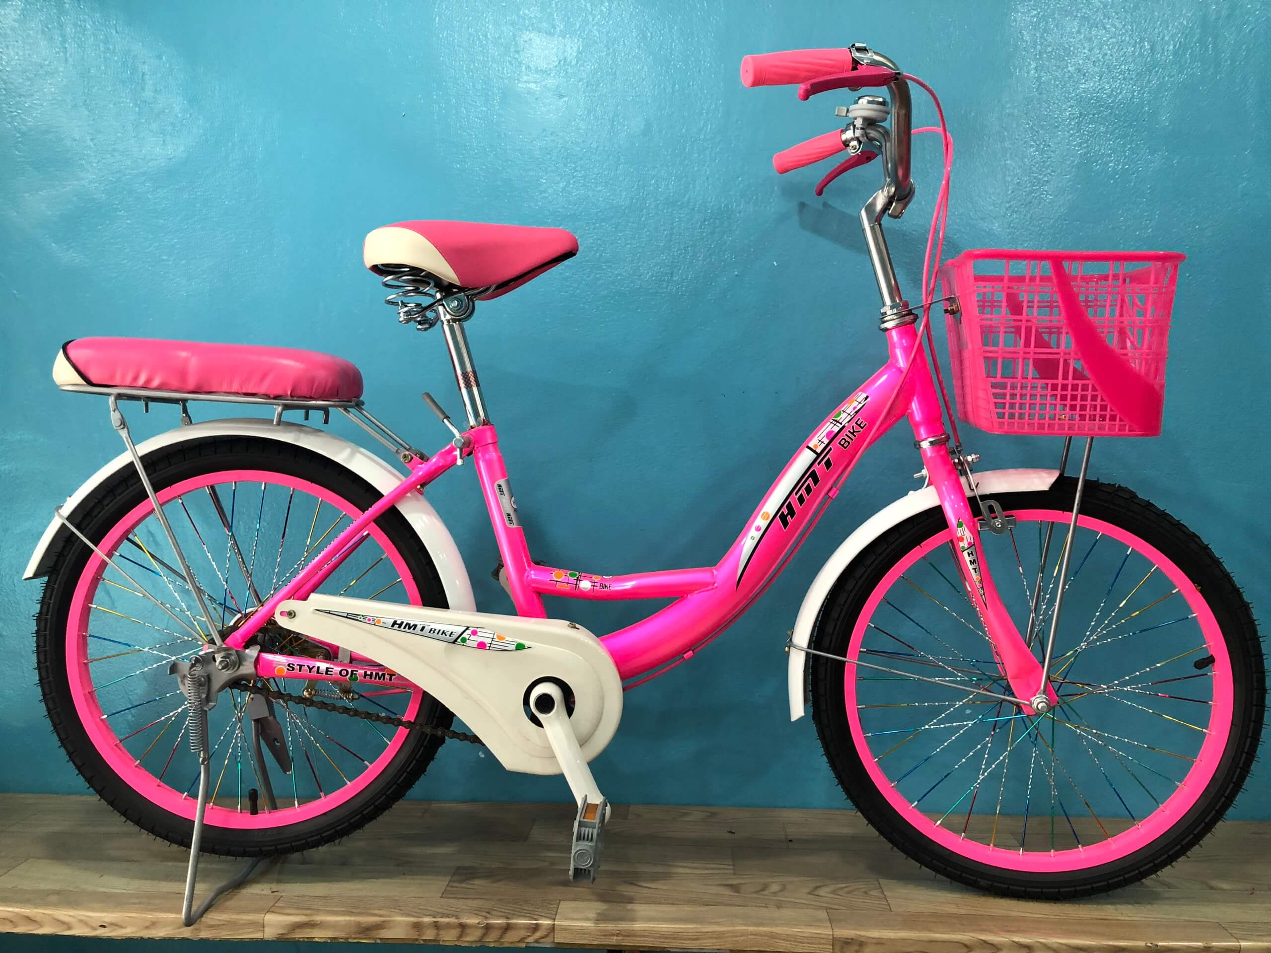
Xe đạp

Slide 6
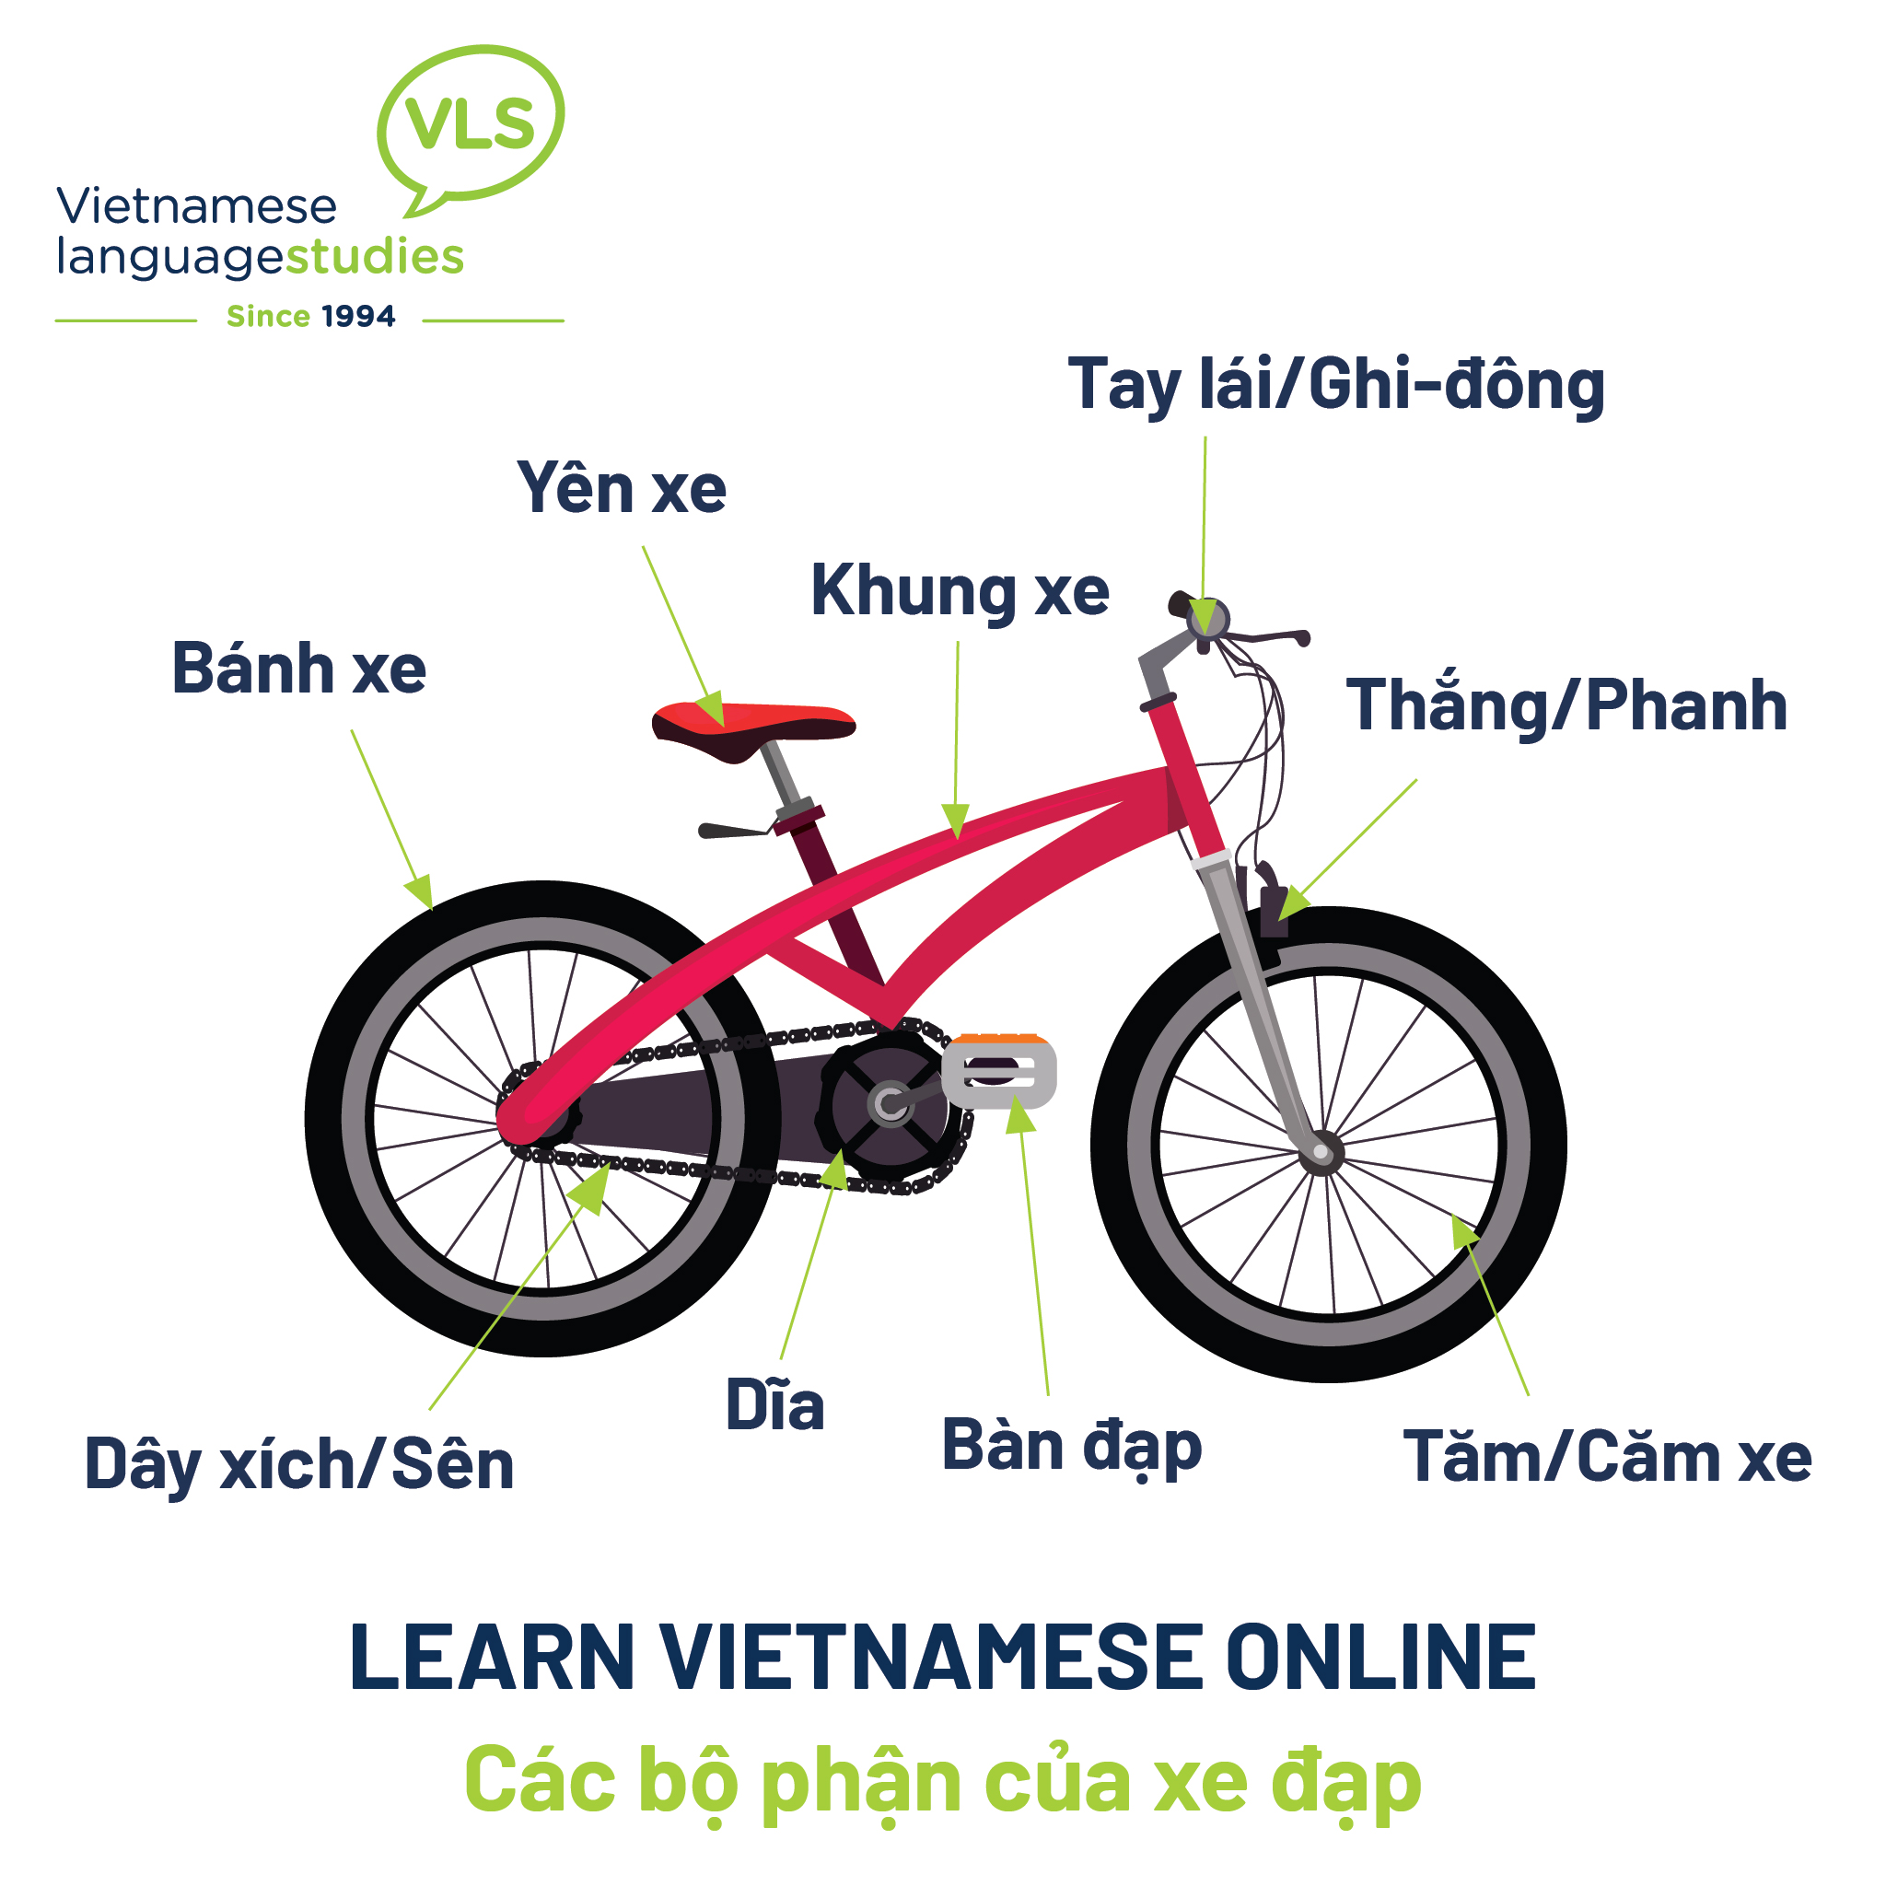

Slide 7
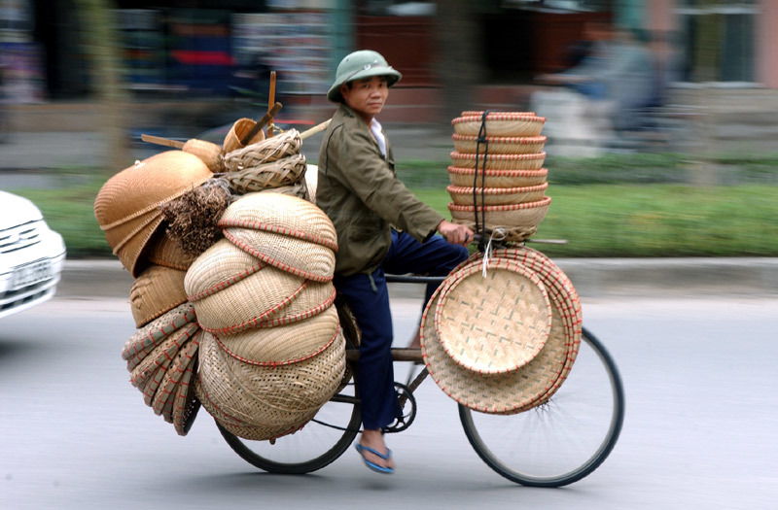

Dùng để chở người, chở hàng

Slide 8
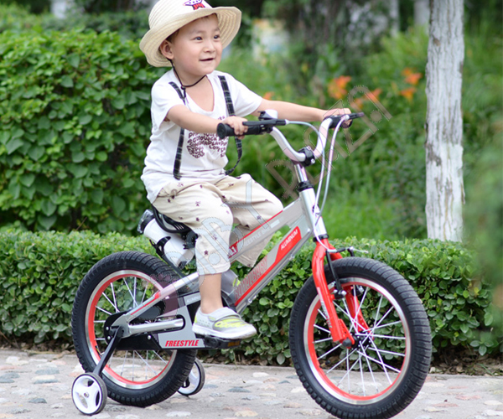
Xe đi nhờ chân người đạp

Slide 9
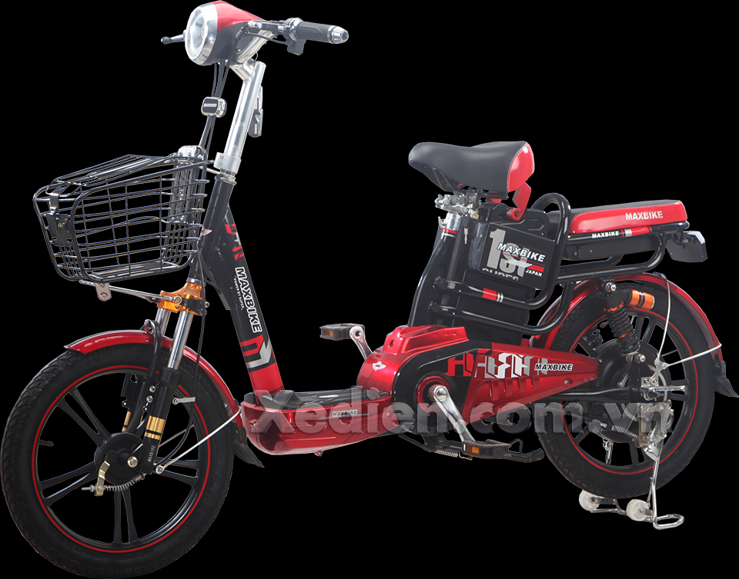
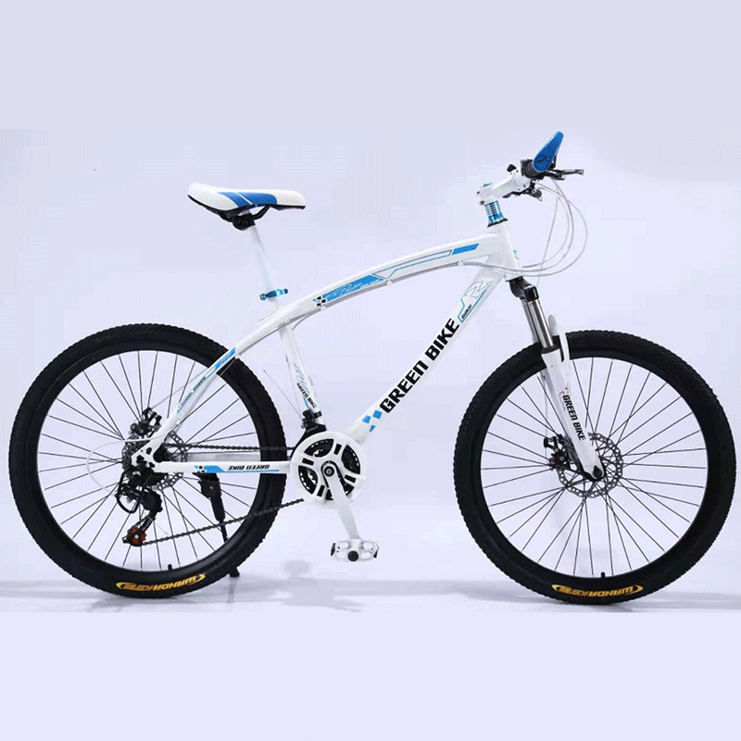
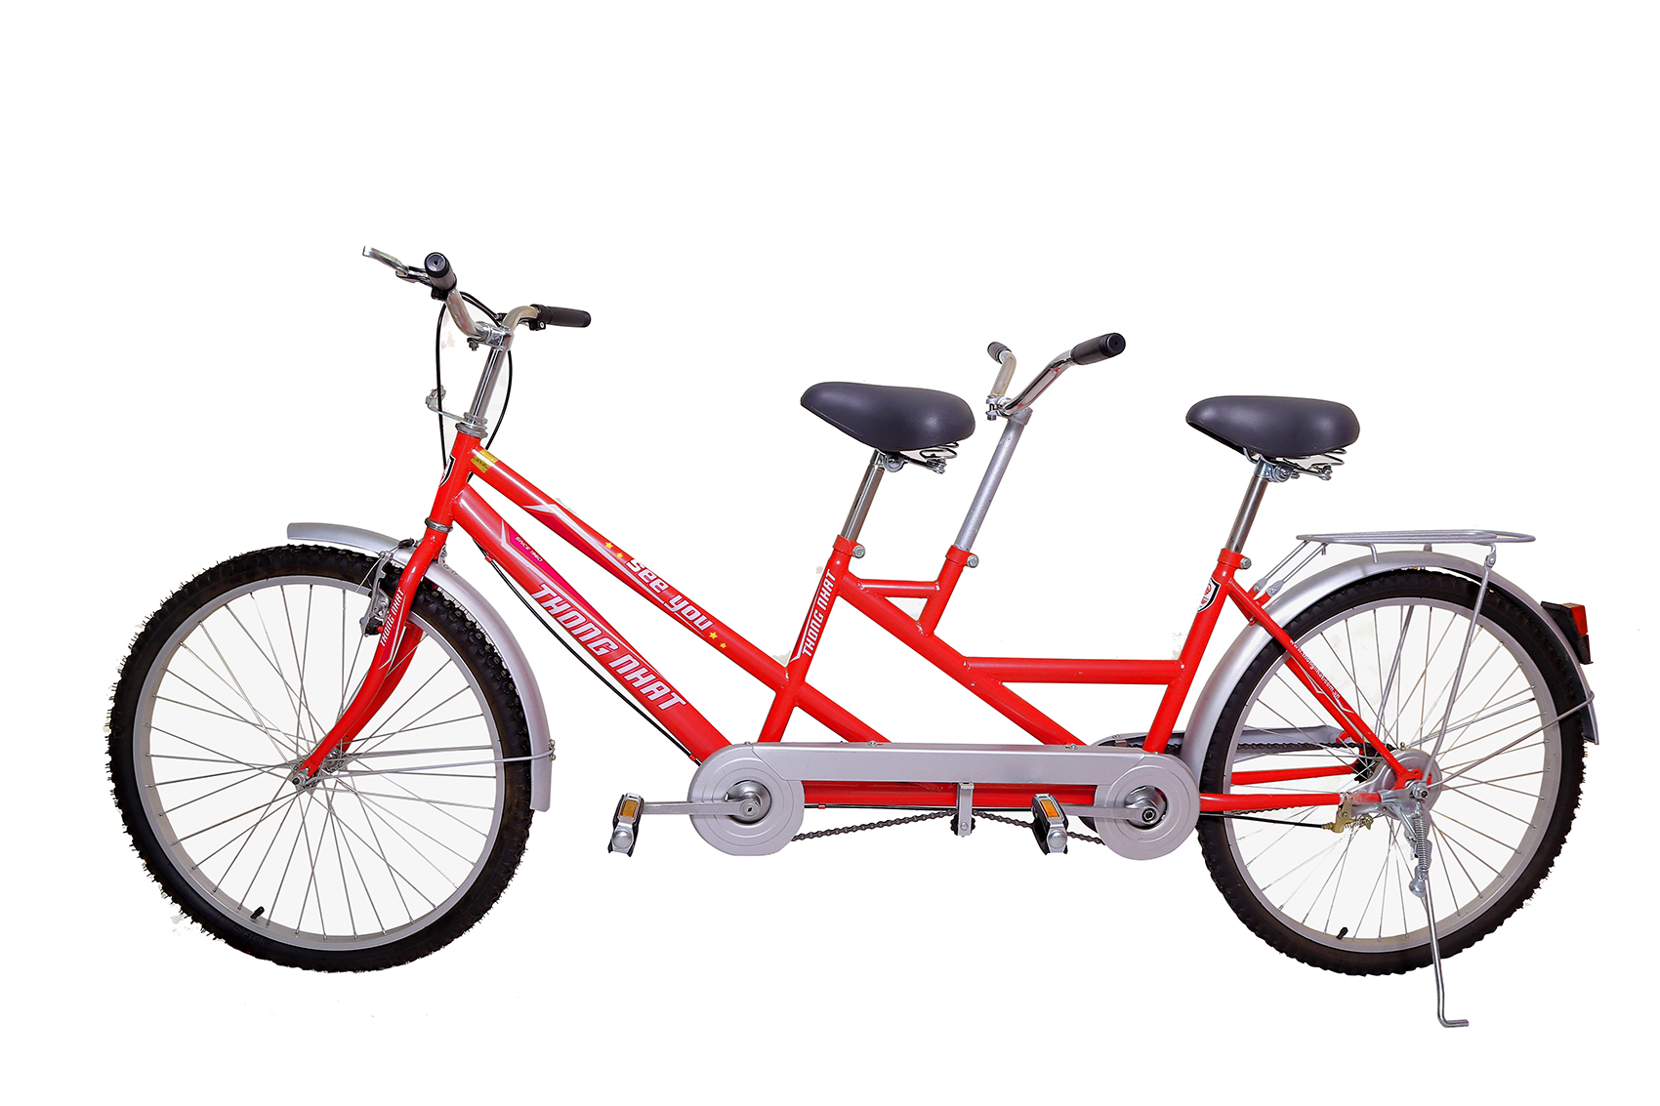
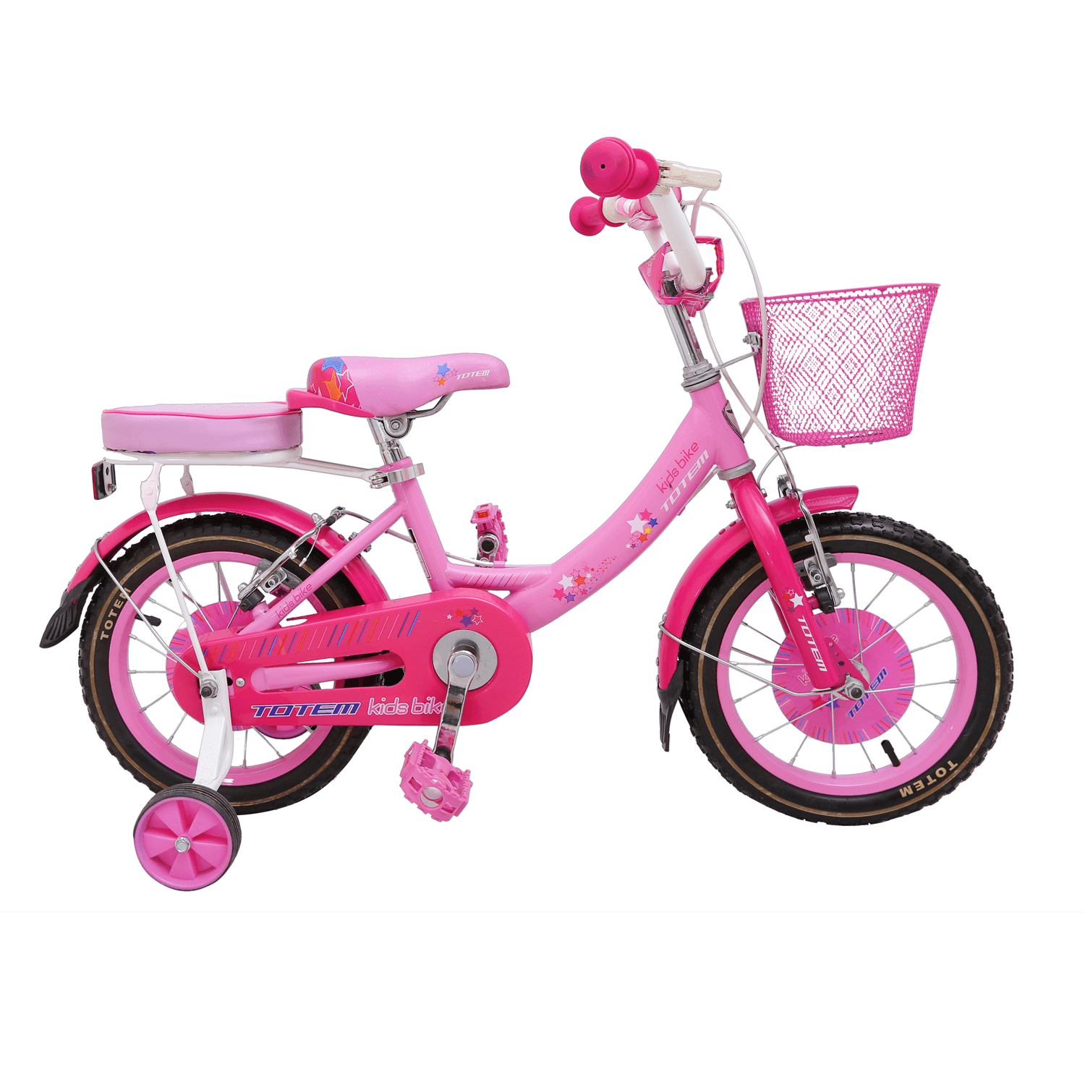
Một số loại xe đạp khác

Slide 10

Cô đọc câu đố:
“Xe gì hai bánh
Tiếng kêu bình bịch
Chạy bon bon”

Slide 11
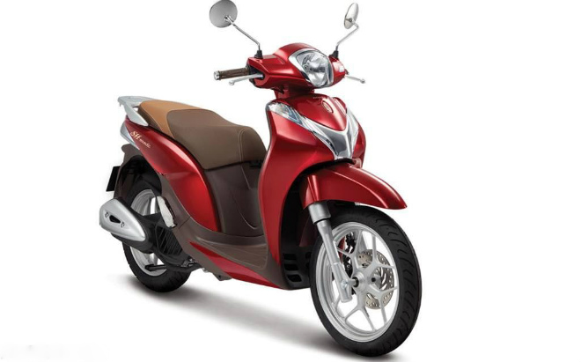
Xe máy

Slide 12
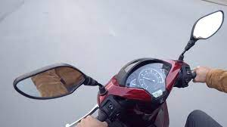
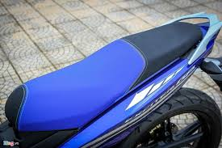
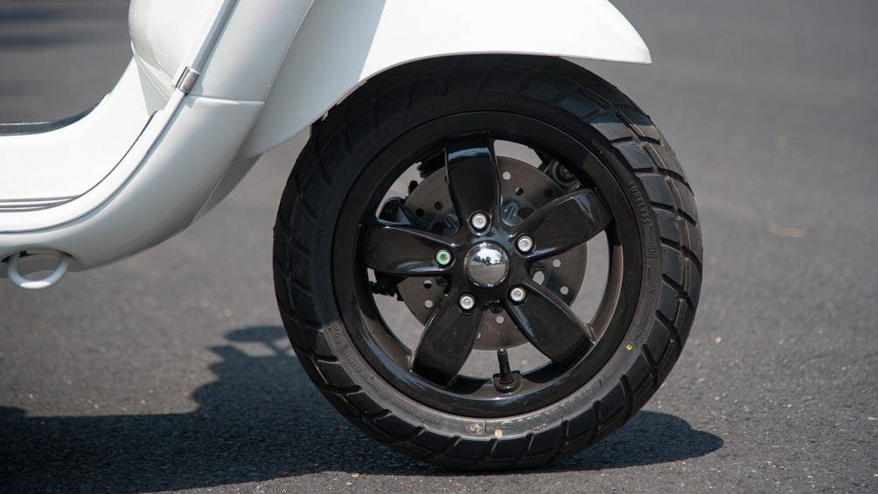
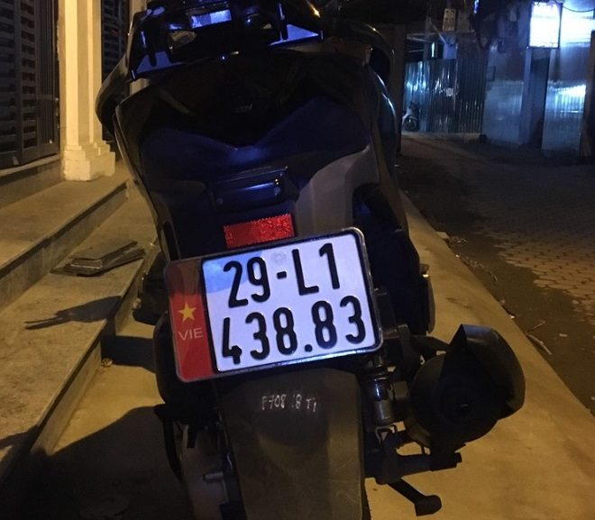

Slide 13
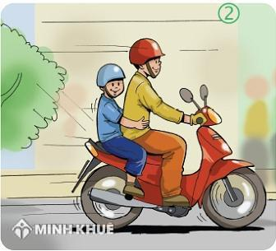
Xe máy chỉ chở được 2 người

Slide 14
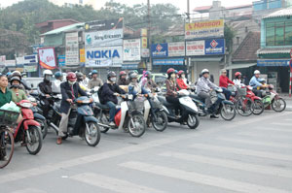
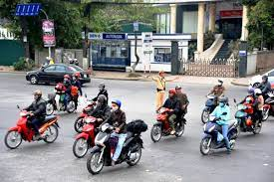
Khi tham gia giao thông phải đội mũ bảo hiểm,
dừng đèn đỏ,đi đúng làn đường

Slide 15
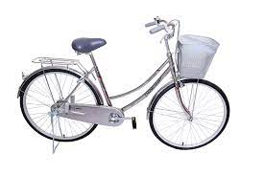

So sánh xe đạp và xe máy

Slide 16
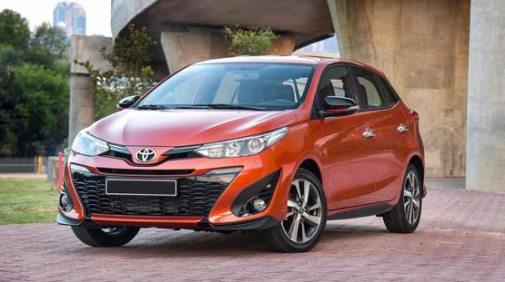
Ô tô con

Slide 17
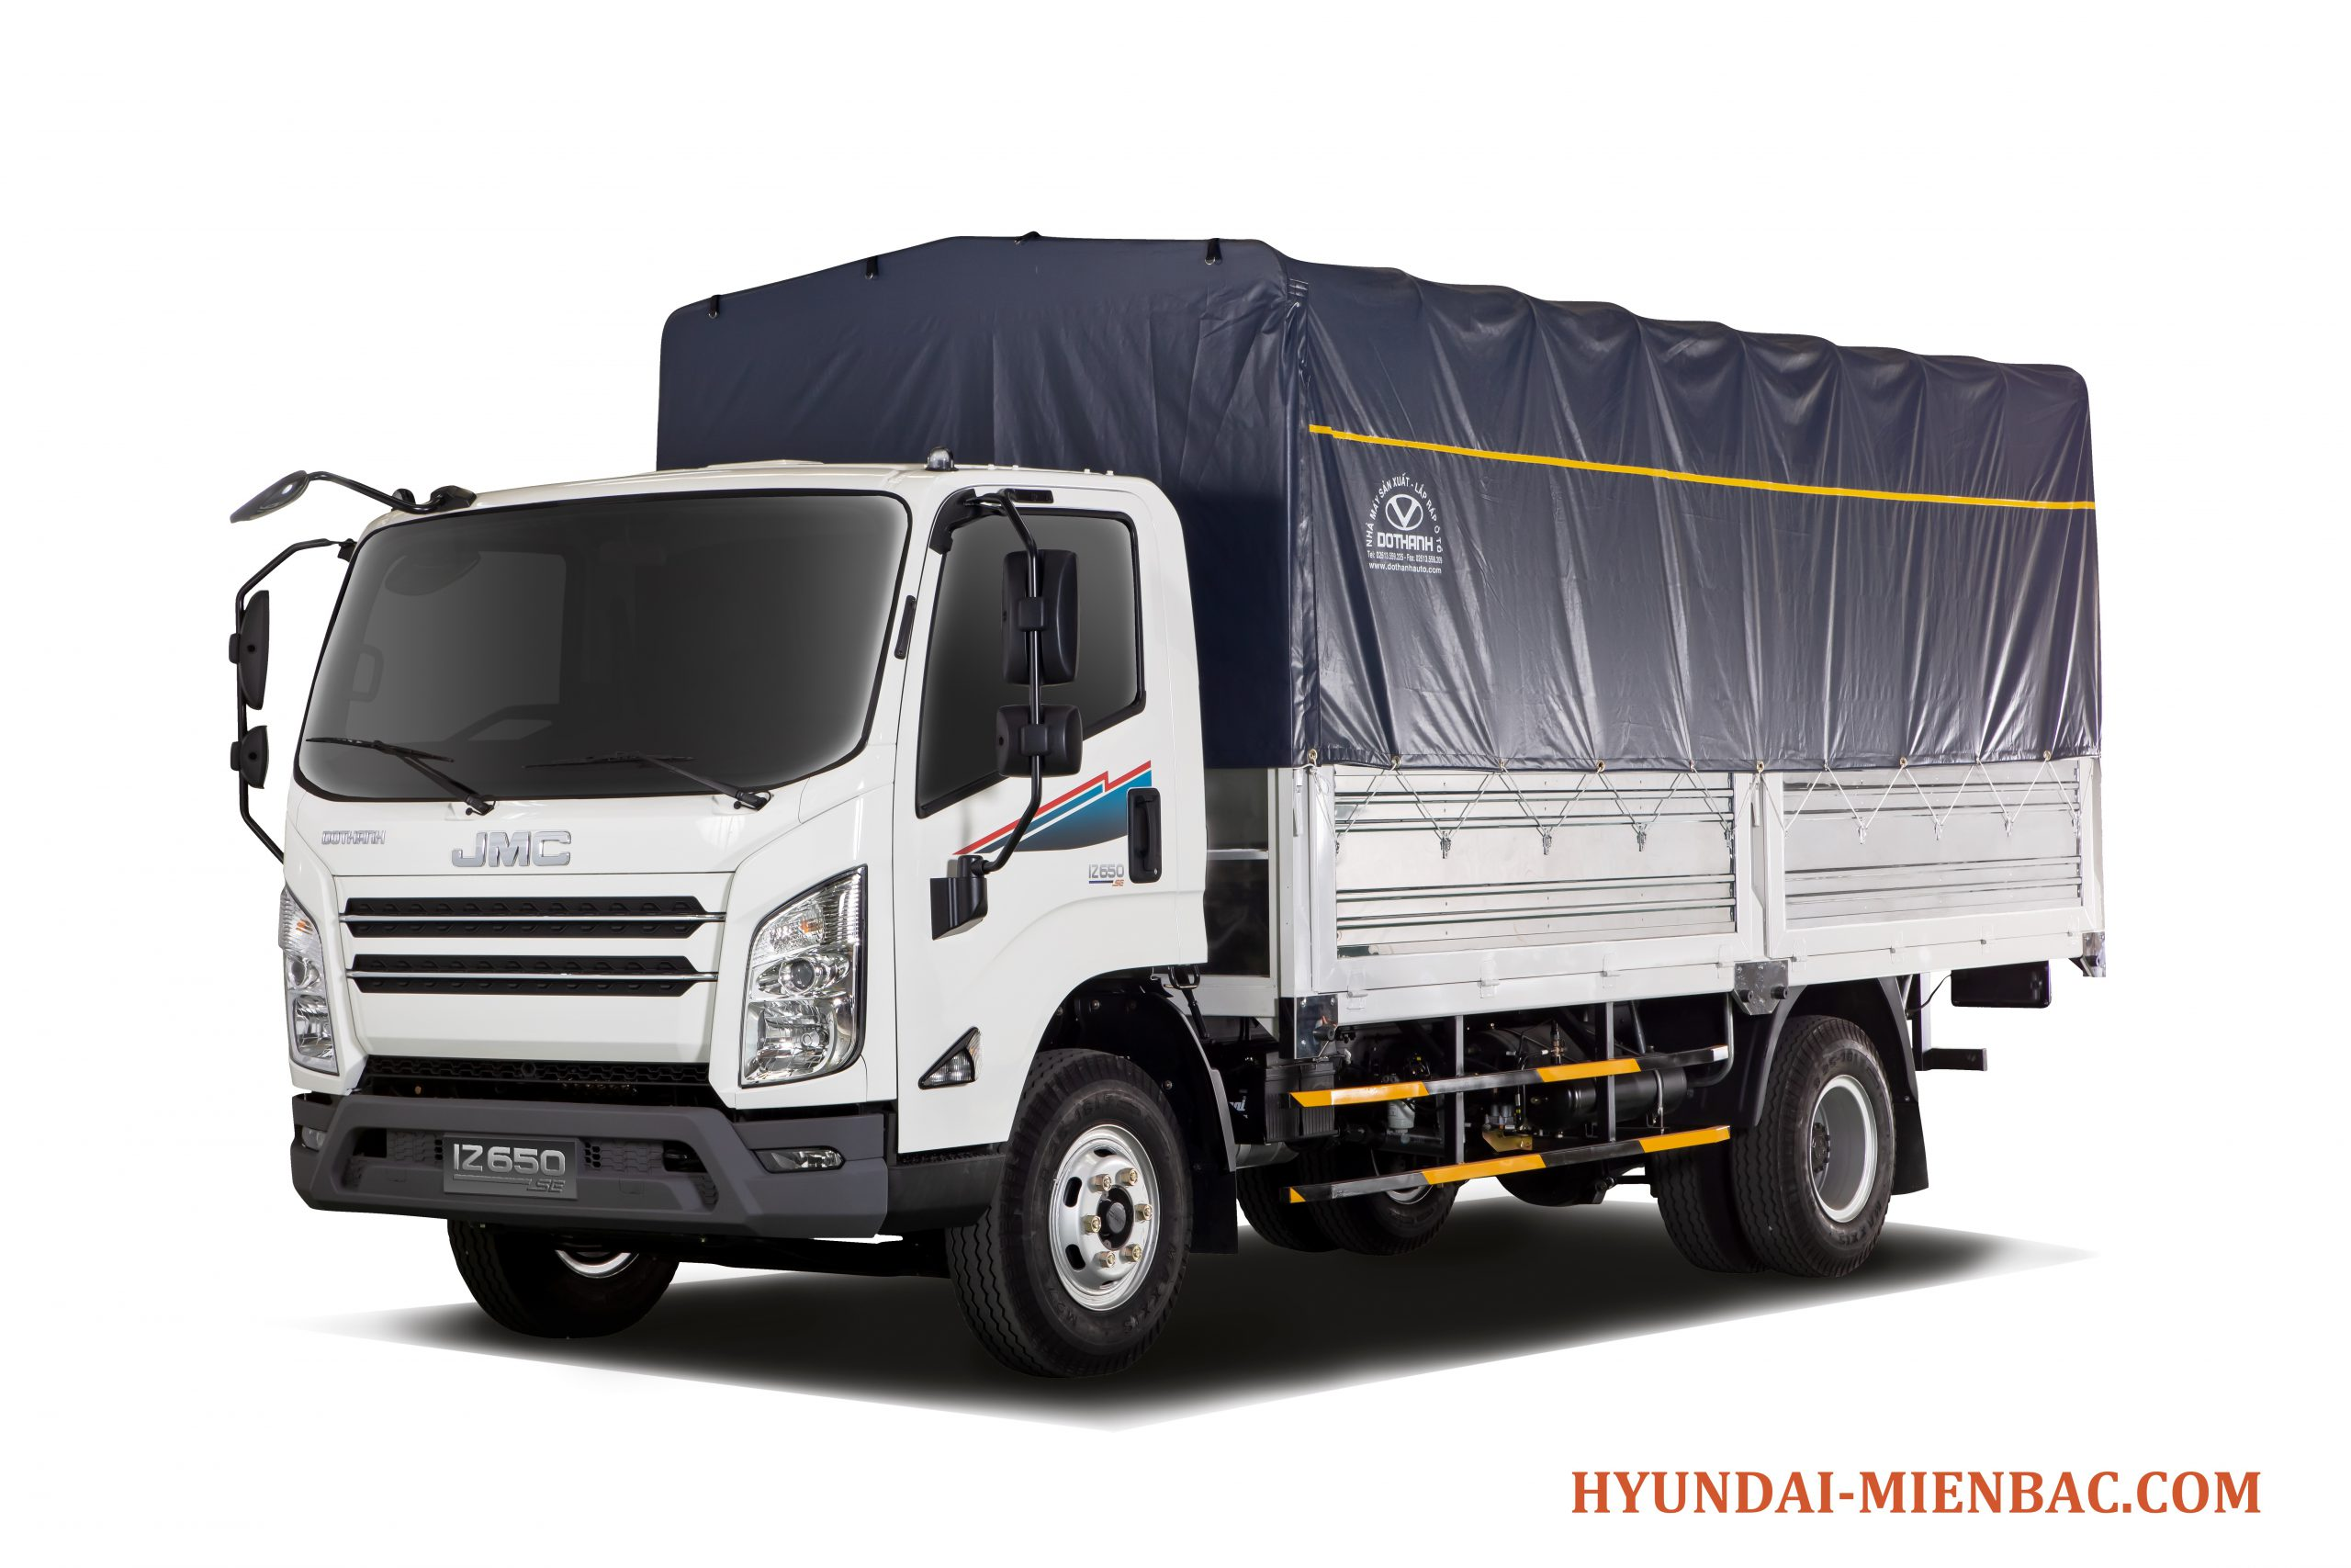
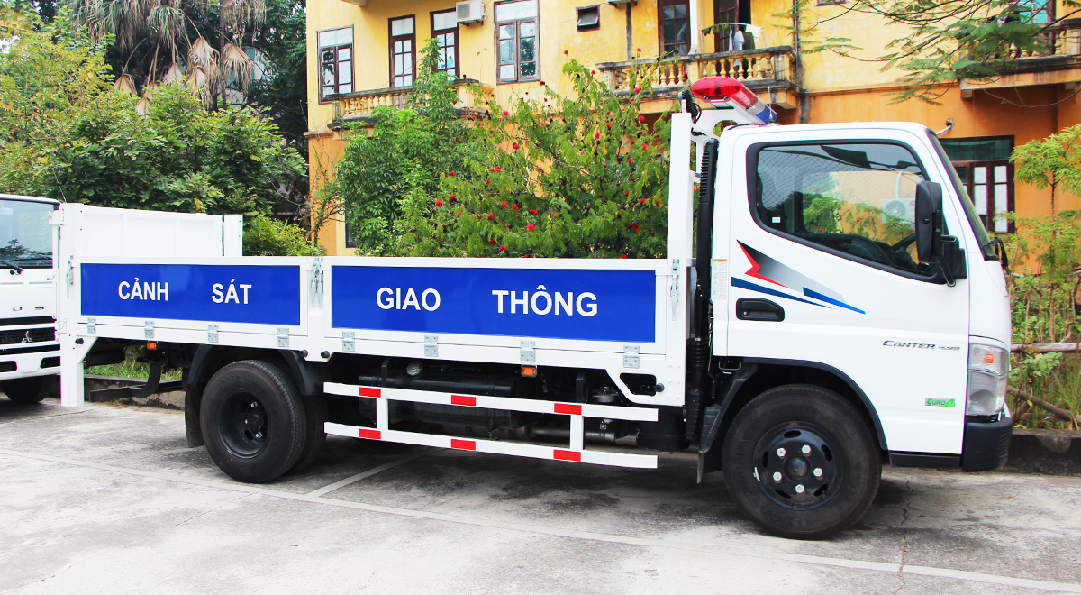
Một số loại xe ô tô khác

Slide 18
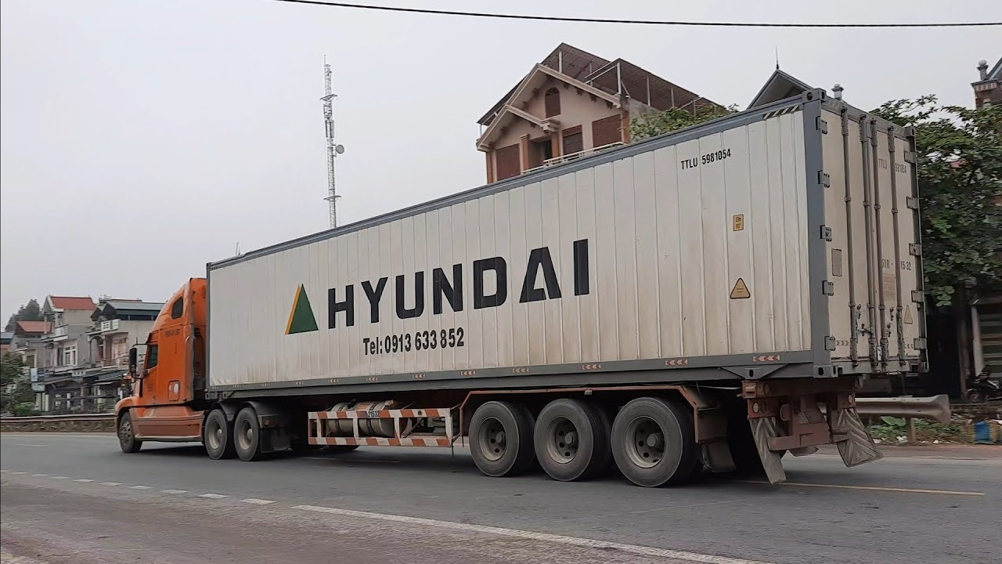

Slide 19
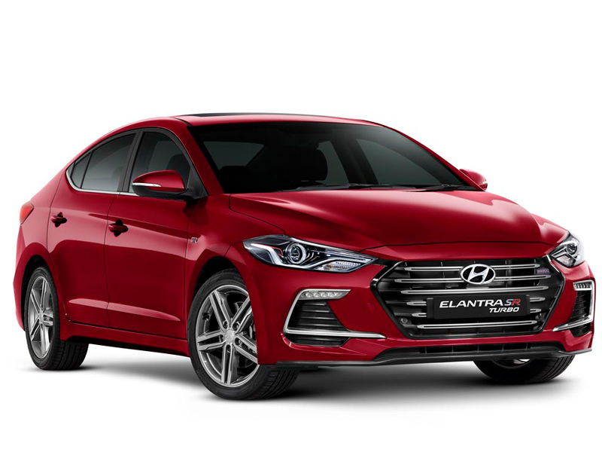
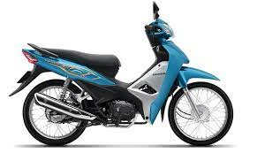
So sánh xe máy và xe ô tô

Slide 23
Bài học đến đây là kết thúc
Chúc các bé chăm ngoan học giỏi

